Slide 1
Αιματολογία ΙΙΙ (Θ)
Ανοικτά Ακαδημαϊκά Μαθήματα στο ΤΕΙ Αθήνας
Ενότητα 4: Μυελοδυσπλαστικό σύνδρομο
Αναστάσιος Κριεμπάρδης
Τμήμα Ιατρικών εργαστηρίων
Το περιεχόμενο του μαθήματος διατίθεται με άδεια Creative Commons εκτός και αν αναφέρεται διαφορετικά | Το έργο υλοποιείται στο πλαίσιο του Επιχειρησιακού Προγράμματος «Εκπαίδευση και Δια Βίου Μάθηση» και συγχρηματοδοτείται από την Ευρωπαϊκή Ένωση (Ευρωπαϊκό Κοινωνικό Ταμείο) και από εθνικούς πόρους.

Slide 2
Ορισμός
Τα μυελοδυσπλαστικά σύνδρομα αποτελούν μια ετερογενή ομάδα κακοήθων νοσημάτων του αιμοποιητικού ιστού τα οποία οφείλονται σε κλωνική διαταραχή του αρχέγονου πολυδύναμου αιμοποιητικού κυττάρου (multipotent stem cell).
Χαρακτηρίζονται από:
αναποτελεσματική αιμοποίηση.
εμφανίζουν αυξημένη συχνότητα εκτροπής σε οξεία λευχαιμία.

Slide 3
Μυελοδυσπλαστικά Σύνδρομα 1/4
Ιστορικά στοιχειά.
Επιδημιολογία.
Αιτιολογία.
Παθογένεια ΜΔΣ.
Κυτταρομορφολογικά χαρακτηριστικά.
Κλινική εικόνα.
Ταξινόμηση ΜΔΣ: FAB, WHO, IPSS.
Διάγνωση.

Slide 4
Ιστορικά στοιχεία 1/2
Από το 1900 είχαν περιγραφεί καταστάσεις που με τα σημερινά δεδομένα θα μπορούσαν να θεωρηθούν ΜΔΣ.
Στη δεκαετία του 1930: ψευδοαπλαστική αναιμία, αχρηστική αναιμία, ανθεκτική αναιμία.
Το 1956 οι Block και συν εισάγουν τον όρο προλευχαιμία.
Το 1956 από τον Bjorkman σαφής συσχέτιση μεταξύ ανθεκτικής αναιμίας και προλευχαιμίας.
Το 1963 ο Rheingold χρησιμοποιεί τον όρο έρπουσα λευχαιμία.

Slide 5
Ιστορικά στοιχεία 2/2
Το 1967 ο Vilter επιχειρεί μία ταξινόμηση αυτών των νοσολογικών οντοτήτων και διακρίνει 6 διαφορετικούς τύπους.
Στις αρχές της δεκαετίας του ΄70 εισάγεται ο όρος χρόνια μυελομονοκυτταρική λευχαιμία.
Το 1976 μια ομάδα Γάλλων, Αμερικανών και Άγγλων (FAB) αιματολόγων, εισήγαγε τον όρο μυελοδυσπλαστικά σύνδρομα (ΜΔΣ) και διέκρινε δύο υποκατηγορίες: 1) την ανθεκτική αναιμία με περίσσεια βλαστών και 2) την χρόνια μυελομονοκυτταρική λευχαιμία.
Το Μάιο του 1981 διεύρυνε την αρχική ταξινόμηση περιλαμβάνοντας συνολικά 5 υποομάδες: FAB ταξινόμηση.

Slide 6
Επιδημιολογία 1/2
Επίπτωση των ΜΔΣ είναι παρόμοια σε ΗΠΑ και Ευρώπη (Αγγλία, Γαλλία, Γερμανία, Σουηδία).
Η ακριβής επίπτωση των πρωτοπαθών (de novo) ΜΔΣ είναι άγνωστη, παρόλο που εκτιμάται ότι πιθανώς να είναι μεγαλύτερη από αυτήν της ΟΜΛ στους ηλικιωμένους.
Είναι σαφές ότι ο κίνδυνος εμφάνισης της νόσου αυξάνει με την ηλικία.

Slide 7
Επιδημιολογία 2/2
Σε μία μελέτη, η ετήσια επίπτωση εκτιμάται σε 0,5 περιπτώσεις ανά 100.000 άτομα του πληθυσμού που ανήκουν στην ηλικιακή ομάδα κάτω των 50 ετών, ενώ αυξάνει σε 5.3 στην ομάδα ηλικιών 50-59 ετών, 15 για την ομάδα 60-69 ετών, 49 για την ομάδα από 70-79 ετών και 89 για ηλικίες άνω των 80 ετών.
Η μέση ηλικία εμφάνισης στις περισσότερες μελέτες είναι τα 65 έτη και στην πλειονότητα των περιπτώσεων υπάρχει υπεροχή των ανδρών.
Στα παιδιά η νόσος εμφανίζεται σπάνια, έχει οικογενή χαρακτήρα και συνοδεύεται συνήθως από μονοσωμία του χρωμοσώματος 7.

Slide 8
Ηλικιακή κατανομή ΜΔΣ Leukaemia Research Fund [1984-1993]
100
10
Rate
1
0.1
Males
Females
0.01
0 10 20 30 40 50 60 70 80
McNally RJQ et al. Hematological Oncology 1997. 15:173-189,
Cartwright RA,et al. Leukaemia Research Fund, 1997. http://www.lrf.org.uk

Slide 9
Αιτιολογία 1/2
Δευτεροπαθή ΜΔΣ μετά από Χημειοθεραπεία ακτινοθεραπεία.
Η αιτιολογία των πρωτοπαθών ΜΔΣ παραμένει άγνωστη (αναγνωρίζονται προδιαθεσικοί παράγοντες)
Ιονίζουσα ακτινοβολία.
Έκθεση σε βενζένια.
Διάφοροι άλλοι παράγοντες.
Κληρονομικά σύνδρομα
Familial monosomy 7, Trisomy 8 mosaicism.
Kostmann, Schwachman-Diamond.
Fanconi anemia, AT, Bloom syndrome.
Neurofibromatosis 1.
Embryonal dysgenesis (del12p).

Slide 10
Αιτιολογία 2/2
Χημειοθεραπευτικά φάρμακα που ενοχοποιούνται περισσότερο είναι:
Οι αλκυλιούντες παράγοντες (χλωραμβουκίλη, κυκλοφωσφαμίδη, μελφαλάνη, νιτροζουρίες βουσουλφάνη, προκαρβαζίνη).
διάμεσος χρόνος 4-5 έτη μετά τη χημειοθεραπεία.
μέγιστος κίνδυνος μεταξύ 2ου και 5ου έτους.
μετά το 10ο έτος επιπέδωση της καμπύλης επίπτωσης.
αρνητική συσχέτιση μεταξύ της ποσότητας της χημειοθεραπείας και του χρόνου επώασης της λευχαιμίας.

Slide 11
Προδιαθεσικοί παράγοντες 1/3
Ιονίζουσα ακτινοβολία
Αναφέρεται ότι η επίπτωση των ΜΔΣ αυξήθηκε
Σε ασθενείς οι οποίοι ακτινοβολήθηκαν στη σπονδυλική στήλη λόγω αγκυλοποιητικής σπονδυλίτιδας,
Μετά την έκρηξη της ατομικής βόμβας στη Χιροσίμα,
Σε ασθενείς με αληθή πολυκυτταραιμία οι οποίοι έλαβαν ραδιενεργό φώσφορο (³²Ρ),
O μέσος χρόνος εμφάνισης ΜΔΣ μετά από ακτινοβολία είναι 207 μήνες χρόνος μεγαλύτερος από αυτόν της έκθεσης σε αλκυλιοτικούς παράγοντες (63 μήνες) (Mauritzon N et al, Leukemia 16:2366-78, 2002),
Η εμφάνιση ΜΔΣ δεν φαίνεται να αυξάνεται μετά από εντοπισμένη ακτινοθεραπεία για λέμφωμα αλλά πιθανότατα αυξάνεται μετά από ολοσωματική ακτινοβολία (ΤΒΙ).
(Armitage et al, JClinOncol 21:897-906, 2003).

Slide 12
Προδιαθεσικοί παράγοντες 2/3
Βενζένια
Η χρόνια έκθεση (1-15 έτη) σε βενζίνη και άλλα προϊόντα του πετρελαίου αυξάνει τον κίνδυνο ανάπτυξης ΜΔΣ/ΟΜΛ κατά 5-20 φορές
Τα παρατηρούμενα ΜΔΣ/ΟΜΛ είναι παρόμοια με εκείνα που αναπτύσσονται μετά από χημειοθεραπεία με αλκυλιούντες παράγοντες, γεγονός που δεν είναι περίεργο, δεδομένου ότι τα παράγωγα του πετρελαίου έχουν σε μοριακό επίπεδο δράση αλκυλιούντων παραγόγων.
Πρόσφατες μελέτες υποστηρίζουν αυξημένη συχνότητα ανάπτυξης ΜΔΣ μεταξύ καπνιστών (odds ratio: 1.5-2) και πιθανότατα η θετική αυτή συσχέτιση οφείλεται στην παρουσία πολυκυκλικών υδρογονανθράκων (βενζένια) και πολλών άλλων καρκινογόνων ουσιών στον καπνό.
(Pasqualetti et al, Br J Haematol 97:659-62, 1997)

Slide 13
Προδιαθεσικοί παράγοντες 3/3
Βαφές Μαλλιών
13 επιδημιολογικές μελέτες μελέτησαν τη σχέση βαφής μαλλιών και εμφάνισης ΜΔΣ. Παρόλο που υπάρχουν μερικές αναφορές θετικής συσχέτισης, συνολικά φαίνεται ότι η σχέση αυτή είναι μη ισχυρή.
(Cancer Invest. 2000:18(4):408)

Slide 14
Μυελοδυσπλαστικά Σύνδρομα 2/4
Ιστορικά στοιχειά.
Επιδημιολογία.
Αιτιολογία.
Παθογένεια ΜΔΣ.
Κυτταρομορφολογικά χαρακτηριστικά.
Κλινική εικόνα.
Ταξινόμηση ΜΔΣ: FAB, WHO, IPSS.
Διάγνωση.

Slide 15
Παθογένεια ΜΔΣ
Αρχέγονο πολυδύναμο
αιμοποιητικό κύτταρο
(Stem cell)
Μη αναστρέψιμη βλάβη
γενετικού υλικού
Ανοσολογική απάντηση
Επιγενετικές βλάβες
Διαταραχή σε μεταβολικές οδούς
αγωγής ερεθισμάτων
Διαταραχή απόπτωσης
Μικροπεριβάλλον
Επικράτηση του παθολογικού κλώνου
ΜΔΣ

Slide 16
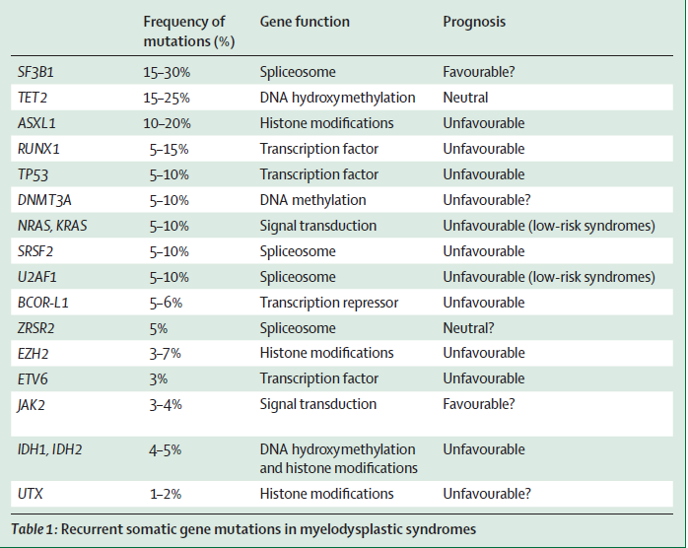
Μη αναστρέψιμη βλάβη γενετικού υλικού σωματικές μεταλλάξεις
Notes:
They seem to result in global changes in gene expression patterns and can also aff ect genomic stability thought to affect clonal dominance and progression of myelodysplastic syndromes1,44 rather than to determine the specific phenotype

Slide 17
Επιγενετικές βλάβες
Παίζουν ρόλο στην παθογένεια και συμβάλουν στον τελικό φαινότυπο της νόσου.
Αφορούν τη μεθυλίωση του DNA και την τροποποίηση της δομής της χρωματίνης σε συγκεκριμένες περιοχές με αποτέλεσμα τον καθορισμό της μεταγραφικής δραστηριότητας της αντίστοιχης περιοχής.
Μεθυλίωση της P15 (INK4B)
Διαπιστώνεται στο 30-50% περιπτώσεων ΜΔΣ και φαίνεται να σχετίζεται με το ποσοστό των βλαστών στο μυελό. Ο δε βαθμός της μεθυλίωσης σχετίζεται με την πρόγνωση και την εξέλιξη σε οξεία λευχαιμία.
Notes:
Epigenetic changes are particularly seen during progression of myelodysplastic syndromes; they include aberrant gene promoter methylation—eg, in the tumour suppressor gene P15 INK4B.51 The prognostic contribution of aberrant methylation profi les, and their potential use as biomarkers in patients treated with hypomethylating agents, also remain unclear

Slide 18
Διαταραχή σε μεταβολικές οδούς αγωγής ερεθισμάτων
Ερυθροποιητίνη / Αυξητικοί παράγοντες.
RAS/MAPK
Μεταλλάξεις του RAS ανιχνεύονται στο 30% των ΟΛ και στο 15% των ΜΔΣ κυρίως στη ΧΜΜΛ.
VEGF.

Slide 19
Απόπτωση
Ως απόπτωση ορίζεται το φαινόμενο του προγραμματισμένου κυτταρικού θανάτου. Η απόπτωση απαιτεί κατανάλωση ενέργειας και χαρακτηρίζεται μορφολογικά από σύμπτυξη χρωματίνης, ολιγομερικές αλλαγές στο DNA, κατάτμηση του πυρηνικού φακέλου και κυτταρική συμπύκνωση. Σε αντίθεση με τη νέκρωση στα αποπτωτικά κύτταρα λαμβάνει χώρα κατάτμηση του γενετικού υλικού σε μικρού μοριακού βάρους τμήματα και κυτταρικές μορφολογικές αλλαγές οι οποίες δεν επάγουν τη φλεγμονή αλλά αποτελούν στόχο της φαγοκυττάρωσης.
Η διαδικασία της απόπτωσης παίζει σημαντικό ρόλο στη διατήρηση του αριθμού των κυττάρων των ιστών σε φυσιολογικά επίπεδα. Στην αιμοποίηση η απόπτωση εμπλέκεται στην απομάκρυνση των τελικά διαφοροποιημένων αιμοποιητικών κυττάρων.

Slide 20
Απόπτωση στα ΜΔΣ 1/2
Υψηλό ποσοστό απόπτωσης των βλαστικών κυττάρων (>75%) σε ασθενείς με «καλής» πρόγνωσης ΜΔΣ σε σχέση με τα βλαστικά κύτταρα από ασθενείς με οξεία μυελογενή λευχαιμία (ΟΜΛ) καθώς και σε αθροίσεις βλαστικών κυττάρων (clusters) από ασθενείς με «κακής» πρόγνωσης ΜΔΣ (RAEB, RAEB-t).
Υψηλό ποσοστό απόπτωσης σε CD34+ κύτταρα του μυελού ασθενών με ανθεκτική αναιμία - κυτταροπενίες συγκρινόμενα με τα CD34+ κύτταρα φυσιολογικών ατόμων και ασθενών με οξεία μυελογενή λευχαιμία.

Slide 21
Απόπτωση στα ΜΔΣ 2/2
Η διερεύνηση των μηχανισμών που διέπουν το φαινόμενο της απόπτωσης στα ΜΔΣ αποτελεί αντικείμενο εκτεταμένης έρευνας.
Αύξηση των επιπέδων του παράγοντα νέκρωσης του όγκου –α (TNF-α).
Η αυξημένη έκφραση του γονιδίου Fas και Fas-Ligand (FasL) στα CD34+.
Αυξημένη τιμή του πηλίκου έκφρασης των γονιδίων c-myc/bcl-2 ή bax/bad έναντι bcl-2/bcl-x.
Η ελάττωση της έκφρασης της bcl-2.

Slide 22
Ανοσολογικές Διαταραχές
Στα ΜΔΣ δεν έχει διευκρινισθεί αν η δυσλειτουργία των Τ λεμφοκυττάρων συνεισφέρει με οποιοδήποτε τρόπο στη διαταραγμένη αιμοποίηση, ή τα δυσπλαστικά αρχέγονα προγονικά κύτταρα είναι αυτά που ευθύνονται αποκλειστικά για τη μη ανταπόκριση στα επαγωγικά για την αιμοποίηση ερεθίσματα.
Ενδείξεις για τη συμμετοχή του ανοσοποιητικού συστήματος στην ανάπτυξη των ΜΔΣ αποτελούν:
η καταστολή των BFU-E αποικιών μέσω Τ λεμφοκυττάρων.
η αναστολή ανάπτυξης CFU-GM αποικιών μέσω CD8+ λεμφοκυττάρων.
η ικανοποιητική ανταπόκριση μιας υποκατηγορίας ασθενών σε ανοσοτροποποιητικές-ανοσοκατασταλτικές θεραπείες με λεναλιδομίδη.

Slide 23
Μικροπεριβάλλον 1/2
Κυτταροκίνες
Ένα πλήθος κυτταροκινών μετρήθηκαν στον ορό και το μυελό ασθενών με ΜΔΣ (IL-6, IL-8, SCF, EPO, TGF-β, GM-CSF, TNF-α) με ασαφή και πολλές φορές αντικρουόμενα αποτελέσματα.
Η αυξημένη έκκριση TNF-α από τα μακροφάγα και τα Τ λεμφοκύτταρα του μυελού, συσχετίσθηκε με αυξημένη έκφραση του αντιγόνου Fas από τα CD34+ κύτταρα και κατ επέκταση με αυξημένη απόπτωση. (μέσω αλληλεπίδρασης με το Fas-L).

Slide 24
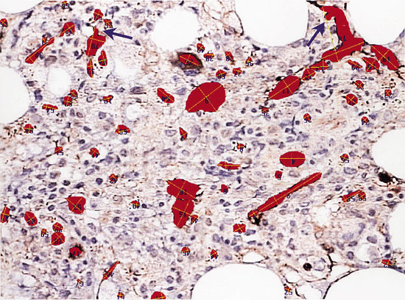
Μικροπεριβάλλον 2/2
Αυξημένη αγγειογένεση στα Μυελοδυσπλαστικά Σύνδρομα
Η αγγειογένεση είναι πολύπλοκη διαδικασία που περιλαμβάνει αλληλεπίδραση κυττάρων, εξωκυτταρίων στοιχείων από το στρώμα και διαλυτών παραγόντων
Η πυκνότητα των νεοαγγείων είναι μεγαλύτερη στα ΜΔΣ σε σχέση με μάρτυρες και μικρότερη από την ΟΜΛ
Η νεοαγγείωση είναι μεγαλύτερη στα υψηλού κινδύνου ΜΔΣ και αποτελεί μαζί με τα υψηλά επίπεδα VEGF κακό προγνωστικό δείκτη

Slide 25
Κυτταρογενετικές Βλάβες 1/2
Κυτταρογενετικές βλάβες εμφανίζονται στο 70% των πρωτοπαθών ΜΔΣ και στο 90% των δευτεροπαθών ΜΔΣ.
Αφορούν κυρίως απώλειες τμήματος χρωμοσωμάτων στα ΜΔΣ και λιγότερο αμοιβαίες αντιμεταθέσεις που απαντώνται κυρίως στις οξείες λευχαιμίες.

Slide 26
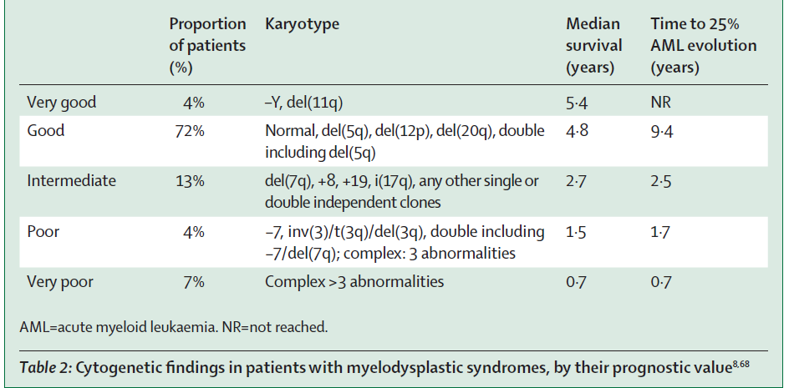
Κυτταρογενετικές Βλάβες 2/2

Slide 27
Μυελοδυσπλαστικά Σύνδρομα 3/4
Ιστορικά στοιχειά.
Επιδημιολογία.
Αιτιολογία.
Παθογένεια ΜΔΣ.
Κυτταρομορφολογικά χαρακτηριστικά.
Κλινική εικόνα.
Ταξινόμηση ΜΔΣ: FAB, WHO, IPSS.
Διάγνωση.

Slide 28
Κυτταρομορφολογικά χαρακτηριστικά
Δυσερυθροποίηση.
Δυσκοκκιοκυτταροποίηση.
Δυσμεγακαρυοποίηση.

Slide 29
Δυσερυθροποίηση 1/2
Περιφερικό: βασεόφιλη στίξη, μακροκυττάρωση, θραυσμένα ερυθροκύτταρα, υποχρωμία, ποικιλοκυττάρωση, δίμορφος πληθυσμός ερυθροκυττάρων, η ύπαρξη ερυθροβλαστών με δυσπλαστικά χαρακτηριστικά.

Slide 30
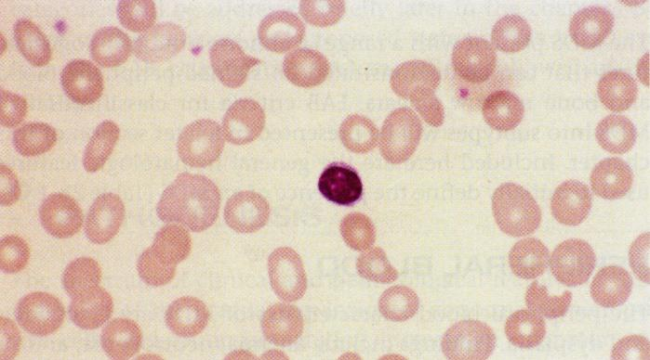
Μακροκυττάρωση

Slide 31
Ποικιλοκυττάρωση

Slide 32
Δίμορφος πληθυσμός ερυθροκυττάρων

Slide 33
Εμπύρηνο ερυθρό

Slide 34
Δυσερυθροποίηση 2/2
Μυελό: μεγαλοβλάστωση των ερυθροβλαστών (αναντιστοιχία ωρίμανσης πυρήνα πρωτοπλάσματος), πολυπύρηνες ερυθροβλάστες, διάσπαση και διαταραχή του σχήματος του πυρήνα, πυρηνικές γέφυρες μεταξύ ερυθροβλαστών, βασεόφιλη στίξη, κενοτόπια στο κυτταρόπλασμα, σωμάτια Howell-Jolly, παρουσία δακτυλιοειδών σιδηροβλαστών.

Slide 35
Μεγαλοβλάστωση των ερυθροβλαστών

Slide 36
Μεγαλοβλάστωση των ερυθροβλαστών πολυπύρηνες ερυθροβλάστες

Slide 37
Δακτυλιοειδείς σιδηροβλάστες
Με περιπυρηνική εναπόθεση των κοκκίων ώστε να περιβάλλουν εξ΄ορισμού περισσότερο από το 1/3 του δακτυλίου του πυρήνα δακτυλιοειδώς.

Slide 38
Δυσκοκκιοκυτταροποίηση
Περιφερικό: ελαττωμένη κοκκίωση του κυτταροπλάσματος (υαλοειδές πρωτόπλασμα) MPO (-), η μειωμένη λόβωση του πυρήνα με συγχρόνως αυξημένη πύκνωση της χρωματίνης (ψευδο- Pelger-Huet ανωμαλία), υπερκατάτμητοι πυρήνες, βασεοφιλία στην περιφέρεια του κυτταροπλάσματος και σε ορισμένες περιπτώσεις η αυξημένη κοκκίωση του κυτταροπλάσματος με μεγάλα αζουρόφιλα κοκκία αντί των συνήθων (pseudo Chediac Higashi), βλαστικά κύτταρα.
Μυελό: υπερπλασία, υπεροχή των άωρων μορφών της κοκκιώδους σειράς με διαταραχές της ωρίμανσης τόσο του πυρήνα όσο και του κυτταροπλάσματος και σε ορισμένες περιπτώσεις αύξηση των βασεόφιλων και των μονοκυττάρων διαταραχές της κοκκίωσης (ελάττωση ή παθολογικά μεγάλα αζουρόφιλα κοκκία, ελάττωση των δευτερογενών κοκκίων στα μυελοκύτταρα), Βλαστικά κύτταρα.

Slide 39
Ελαττωμένη κοκκίωση του κυτταροπλάσματος (υαλοειδές πρωτόπλασμα), ψευδο- Pelger-Huet

Slide 40
Αυξημένη κοκκίωση του κυτταροπλάσματος με μεγάλα αζουρόφιλα κοκκία αντί των συνήθων

Slide 41
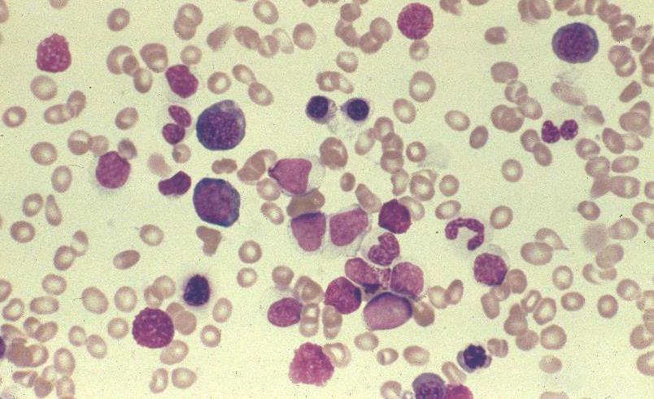
Δυσερυθροποίηση, Δυσκοκκιοκυτταροποίηση:ελαττωμένη κοκκίωση του κυτταροπλάσματος (υαλοειδές πρωτόπλασμα), μειωμένη λόβωση του πυρήνα, βλαστικά κύτταρα

Slide 42
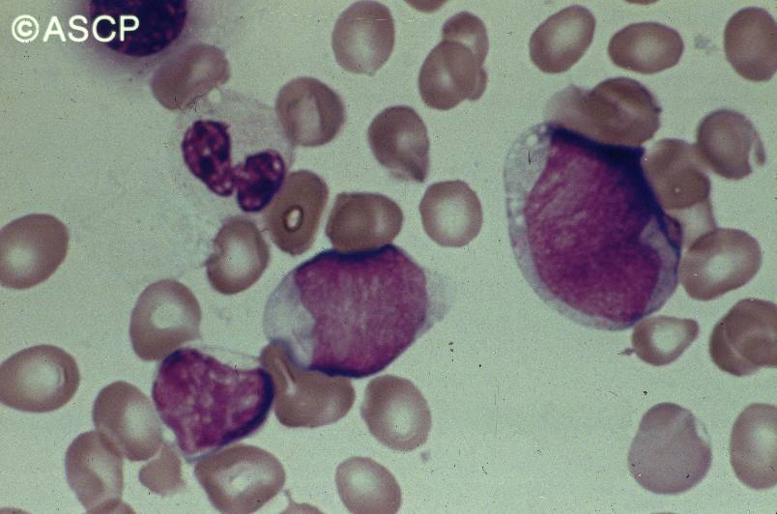
Μυελοβλάστη με ραβδία Auer

Slide 43
Δυσμεγακαρυοποίηση
Περιφερικό αίμα: μεγαλύτερου μεγέθους ή γιγάντια υποκοκκιώδη ή υπερκοκκιώδη αιμοπετάλια.
Μυελός: Μικρομεγακαρυοκύτταρα(< 20μm), πολλαπλοί μικροί πυρήνες, μονοπύρηνες μορφές με μικρό ή μεγάλο πυρήνα, υποκοκκιώδη μεγακαρυοκύτταρα.
Μια μονοπύρηνη μορφή με μικρό στρογγυλό έκκεντρο πυρήνα κυτταρικής διαμέτρου μικρότερης από 30 μm συνδέεται με την κυτταρογενετική ανωμαλία 5q-.

Slide 44
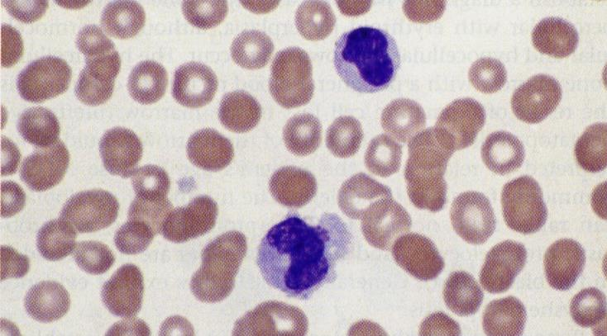
Μεγάλου μεγέθους αιμοπετάλια

Slide 45
Γιγαντιαίο υποκοκκιώδες αιμοπετάλιο

Slide 46
Μικρομεγακαρυοκύτταρο

Slide 47
Κλινική εικόνα
50% περίπου των ασθενών είναι ασυμπτωματικοί και η διάγνωση τίθεται σε τυχαίο αιματολογικό έλεγχο.
Συμπτώματα αναιμίας (50-60%): ωχρότητα, αδυναμία, καταβολή, δύσπνοια κατά την προσπάθεια και εύκολη κόπωση.
Λοιμώξεις (15-25%): από βακτηρίδια και αποδίδονται τόσο στην ουδετεροπενία όσο και στην ποιοτική μειονεξία των ουδετεροφίλων που συνήθως συνοδεύει την μυελοδυσπλασία.
Αιμορραγικές εκδηλώσεις (10-15%) λόγω θρομβοπενίας και λειτουργικής διαταραχής των αιμοπεταλίων.
Οργανομεγαλία χαρακτηρίζει κυρίως την ΧΜΜΛ.
Συνύπαρξη ΜΔΣ με άλλες σπάνιες κλινικές οντότητες όπως το γαγγραινώδες πυόδερμα, μελαχρωματική κνίδωση, υποτροπιάζουσα πολυχονδρίτιδα, σύνδρομο Sweet (εμπύρετη ερυθηματώδης δερματίτις με λευκοκυττάρωση) και ΛΥΝ.

Slide 48
Μυελοδυσπλαστικά Σύνδρομα 4/4
Ιστορικά στοιχειά.
Επιδημιολογία.
Αιτιολογία.
Παθογένεια ΜΔΣ.
Κυτταρομορφολογικά χαρακτηριστικά.
Κλινική εικόνα.
Ταξινόμηση ΜΔΣ: FAB, WHO, IPSS.
Διάγνωση.

Slide 49
Ταξινόμηση ΜΔΣ
French American British (FAB).
World Health Organization (WHO).
International Prognostic Scoring System (IPSS).

Slide 50
Ταξινόμηση FAB 1/9
Το μεγάλο φάσμα των αιματολογικών ανωμαλιών επί ΜΔΣ και η αρχική έλλειψη σταθερού συστήματος ταξινόμησης, οδήγησαν το 1982 ομάδα Γάλλων, Αμερικανών και Βρετανών αιματολόγων να προτείνει ταξινόμηση βασιζόμενη σε σταθερά κριτήρια.
Στηρίζεται στην κυτταρομορφολογία, στον αριθμό των δακτυλιοειδών σιδηροβλαστών, στον αριθμό των μονοκυττάρων του αίματος, και στον αριθμό των βλαστών στο αίμα και τον μυελό.

Slide 51
Ταξινόμηση FAB 2/9
Ανθεκτική αναιμία (Refractory Anemia, RA).
Ανθεκτική αναιμία με δακτυλιοειδείς σιδηροβλάστες (Refractory Anemia with Ringed Sideroblasts, RARS).
Ανθεκτική αναιμία με περίσσεια βλαστών (Refractory Anemia with Excess Blasts, RAEB).
Χρόνια Μυελομονοκυτταρική Λευχαιμία ( Chronic Myelomonocytic Leukemia, CMML).
Ανθεκτική Αναιμία με Περίσσεια Βλαστών σε μεταμόρφωση (Refractory Anemia with Excess Blasts in Transformation, RAEB-T).

Slide 52
Ταξινόμηση FAB 3/9
Υποομάδα | Περιφερικό αίμα | Μυελός οστών
Ανθεκτική αναιμία (RA) | Βλάστες <1% | Δυσπλασία μιας, δύο ή και τριών σειρών. Βλάστες <5%
Ανθεκτική αναιμία με δακτυλιοειδείς σιδηροβλάστες (RARS) | Βλάστες <1% | Όπως στη RA και δακτυλιοειδείς σιδηροβλάστες >15%
Ανθεκτική αναιμία με περισσεία βλαστών (RAEB) | Βλάστες <5% | Όπως στη RA και Βλάστες 5-20%
Ανθεκτική Αναιμία με Περίσσεια Βλαστών σε μεταμόρφωση (RAEB-T) | Βλάστες>5% ή ραβδία Auer | Όπως στη RA και Βλάστες 20-30% ή ραβδία Auer
Χρόνια Μυελομονοκυτταρική Λευχαιμία (CMML) | Μονοκύτταρα > 1.000/μl | Όπως και οι προηγούμενες υποομάδες και προμονοκύτταρα. Βλάστες <20%

Slide 53
Ταξινόμηση FAB 4/9
Ανθεκτική αναιμία (RA)
30-40% των πασχόντων από ΜΔΣ.
Άτομα ηλικίας άνω των 50 ετών.
Αναιμία σταθερή, θρομβοπενία και/ή ουδετεροπενία, Βλάστες περιφερικού <1%.
O μυελός των οστών συνήθως είναι υπερπλαστικός και εμφανίζει κατά κανόνα δυσερυθροποίηση, η οποία μπορεί να συνοδεύεται από δυσκοκκιοποίηση ή/και δυσμεγακαρυοποίηση.
Δακτυλιοειδείς σιδηροβλάστες <15% του συνόλου των ερυθροβλαστών.
Βλάστες <5%επί του συνόλου των εμπύρηνων κυττάρων του μυελού.

Slide 54
Ταξινόμηση FAB 5/9
Ανθεκτική αναιμία με δακτυλιοειδείς σιδηροβλάστες (Refractory Anemia with Ringed Sideroblasts, RARS)
Ποσοστό 15-25% των πασχόντων από ΜΔΣ.
Κύριο σύμπτωμα και σε αυτή την υποκατηγορία είναι η αναιμία, Βλάστες περιφερικού <1%.
Ο μυελός είναι υπερπλαστικός, κυρίως λόγω υπερπλασίας της ερυθράς σειράς που εμφανίζει δυσερυθροποίηση, δακτυλιοειδείς σιδηροβλάστες > 15% του συνόλου των ερυθροβλαστών, οι αποθήκες σιδήρου του μυελού είναι αυξημένες, οι άλλες αιμοποιητικές σειρές του μυελού είναι συνήθως φυσιολογικές, μπορεί όμως να εμφανίζουν δυσκοκκιοποίηση ή δυσμεγακαρυοποίηση, Βλάστες <5% επί του συνόλου των εμπύρηνων κυττάρων του μυελού.
Ο σίδηρος και η φερριτίνη του ορού είναι αυξημένα καθώς και ο κορεσμός της τρανσφερίνης.

Slide 55
Ταξινόμηση FAB 6/9
Ανθεκτική αναιμία με περισσεία βλαστών (Refractory Anemia with Excess Blasts, RAEB)
Ποσοστό 15-25% των πασχόντων με ΜΔΣ.
Άτομα ηλικίας άνω των 50 ετών.
Αναιμία, συχνές λοιμώξεις και αιμορραγικές εκδηλώσεις.
Η μορφολογία των ερυθροκυττάρων είναι παρόμοια με αυτή των RA και RARS ενώ η ουδετεροπενία, η θρομβοπενία και οι δυσπλαστικές μορφολογικές ανωμαλίες των κοκκιοκυττάρων και αιμοπεταλίων είναι πολύ συχνότερες. Βλάστες περιφερικού <5%.
Ο μυελός είναι κυτταροβριθής με τις τρεις αιμοποιητικές σειρές συνήθως δυσπλαστικές και ποσοστό βλαστών που κυμαίνεται από 5-20%.
Οι ασθενείς με RAEB έχουν μεγαλύτερες πιθανότητες να εμφανίσουν οξεία λευχαιμία από τους ασθενείς με RA ή RARS.

Slide 56
Ταξινόμηση FAB 7/9
Ανθεκτική Αναιμία με Περίσσεια Βλαστών σε μεταμόρφωση (Refractory Anemia with Excess Blasts in Transformation, RAEB-T)
Συμπτώματα: αναιμία, υποτροπιάζουσες λοιμώξεις και αιμορραγική διάθεση.
Περιφερικό αίμα: αναιμία, ουδετεροπενία και θρομβοπενία με μορφολογικές ανωμαλίες δυσπλασίας όλων των σειρών και ποσοστό βλαστών >=5% ή βλάστες με ραβδία Auer.
Ο μυελός είναι συνήθως υπερκυτταρικός. Παρατηρείται δυσπλασία συνήθως και των τριών αιμοποιητικών σειρών και ποσοστό βλαστών μεταξύ 20-30%.

Slide 57
Ταξινόμηση FAB 8/9
Χρόνια Μυελομονοκυτταρική Λευχαιμία (Chronic Myelomonocytic Leukemia, CMML)
15% του συνόλου των πασχόντων από ΜΔΣ.
Ασθενείς είναι ηλικίας άνω των 50 ετών, με υπεροχή των ανδρών.
Περιφερικό: απόλυτος αριθμός μονοκυττάρων>1.000/μl, ο συνολικός αριθμός των λευκών ποικίλει και σε αντίθεση με τις άλλες υποομάδες ΜΔΣ, παρατηρείται συνήθως λευκοκυττάρωση. Αναιμία και θρομβοπενία απαντώνται σπανιότερα σε σχέση με τη RAEB.
Στο μυελό των οστών η κυτταροβρίθεια είναι αυξημένη ενώ οι δυσπλαστικές αλλοιώσεις και των τριών σειρών υπάρχουν αλλά είναι λιγότερο εμφανείς σε σχέση με τη RAEB. Βλάστες < 20% του συνόλου των εμπύρηνων κυττάρων του μυελού.
Ηπατομεγαλία ή/ και σπληνομεγαλία.

Slide 58
Ταξινόμηση FAB 9/9
Προβληματισμοί
Διαγνωστικά κριτήρια της Ανθεκτικής Αναιμίας (RA).
Ετερογένεια της υποκατηγορίας RARS.
Διάκριση της υποκατηγορίας RAEB-t από την ΟΜΛ με δυσπλασία και των τριών σειρών.
CMML: Μυελοδυσπλαστικό ή Μυελοϋπερπλαστικό Σύνδρομο;
Προγνωστική σημασία των ραβδίων Auer.
Κατάταξη των ανθεκτικών κυτταροπενιών.
Υποπλαστικά ΜΔΣ.
Μυελοδυπλαστικά Σύνδρομα με ίνωση του μυελού των οστών.
Δευτεροπαθή ΜΔΣ.

Slide 59
Ταξινόμηση WHO 1/10
Οι ταξινόμηση αυτή βασίζεται στη βασική αρχή ότι: κάθε ταξινόμηση θα πρέπει να είναι ένας κατάλογος «πραγματικών» νοσημάτων τα οποία ορίζονται με βάση τον συνδυασμό μορφολογικών, ανοσοφαινοτυπικών, γενετικών και κλινικών χαρακτηριστικών.

Slide 60
Ταξινόμηση WHO 2/10
Ανθεκτική Αναιμία
με δακτυλιοειδείς σιδηροβλάστες (RARS).
χωρίς δακτυλιοειδείς σιδηροβλάστες(RA).
Ανθεκτική κυτταροπενία με πολυγραμμική δυσπλασία (RCMD).
Ανθεκτική κυτταροπενία με πολυγραμμική δυσπλασία και δακτυλιοειδείς σιδηροβλάστες (RCMD-RS).
Ανθεκτική αναιμία με περίσσεια βλαστών-1 (RAEB-1 και 2)
RAEB 1: 5-9% blasts; RAEB-2: 10-19% blasts.

Slide 61
Ταξινόμηση WHO 3/10
ΜΔΣ με del (5q).
Αταξινόμητο ΜΔΣ (MDS-U).
RAEB-T → AML
MDS/Myeloproliferative disease (MPD).
CMML.
Atypical CML.
Juvenile Myelomonocytic leukemia.

Slide 62
Ταξινόμηση WHO 4/10
Τύπος | Αίμα | Μυελός
Ανθεκτική Αναιμία (RA) | Αναιμία Καθόλου ή σπάνιοι βλάστες | Δυσπλασία ερυθράς σειράς μόνο Βλάστες <5% Δακτυλιοειδείς σιδηροβλάστες <15%
Ανθεκτική Αναιμία με δακτυλιοειδείς σιδηροβλάστες (RARS) | Αναιμία Καθόλου ή σπάνιοι βλάστες | Δυσπλασία ερυθράς σειράς μόνο Βλάστες <5% Δακτυλιοειδείς σιδηροβλάστες ≥15%
Ανθεκτική κυτταροπενία με πολυγραμμική δυσπλασία (RCMD) | Κυτταροπενίες (διγραμμική ή πανκυτταροπενία) Καθόλου ή σπάνιοι βλάστες Απουσία ρ. Auer <1.000/μL μονοκύτταρα | Δυσπλασία (>10%) διγραμμική ή τριγραμμική Βλάστες <5% Απουσία ρ. Auer Δακτυλιοειδείς σιδηροβλάστες <15%

Slide 63
Ταξινόμηση WHO 5/10
Τύπος | Αίμα | Μυελός
Ανθεκτική κυτταροπενία με πολυγραμμική δυσπλασία και δακτυλιοειδείς σιδηροβλάστες (RCMD-RS) | Κυτταροπενίες (διγραμμική ή πανκυτταροπενία) Καθόλου ή σπάνιοι βλάστες Απουσία ρ. Auer <1.000/μL μονοκύτταρα | Δυσπλασία (>10%) διγραμμική ή τριγραμμική Βλάστες <5% Απουσία ρ. Auer Δακτυλιοειδείς σιδηροβλάστες ≥15%
Ανθεκτική αναιμία με περίσσεια βλαστών-1 (RAEB-1) | Κυτταροπενίες Βλάστες <5% Απουσία ρ. Auer <1000/μL μονοκύτταρα | Δυσπλασία μονογραμμική ή πολυγραμμική Βλάστες 5-19% Απουσία ρ. Auer
Ανθεκτική αναιμία με περίσσεια βλαστών-2 (RAEB-2) | Κυτταροπενίες Βλάστες 5-19% Ραβδία Auer +/- <1.000/μL μονοκύτταρα | Δυσπλασία μονογραμμική ή πολυγραμμική Βλάστες 10-19% Ραβδία Auer +/-

Slide 64
Ταξινόμηση WHO 6/10
Τύπος | Αίμα | Μυελός
Αταξινόμητο ΜΔΣ (MDS-U) | Κυτταροπενία Καθόλου ή σπάνιοι βλάστες Απουσία ρ. Auer | Δυσπλασία μονογραμμική Βλάστες <5% Απουσία ρ. Auer
ΜΔΣ με del (5q) | Αναιμία Βλάστες <5% Αιμοπετάλια φυσιολογικά ή αυξημένα | Μεγακαρυοκύτταρα φυσιολογικά ή αυξημένα (μονοπύρηνες μορφές) Απουσία ρ. Auer, Βλάστες <5% Ανίχνευση del (5q) μόνο

Slide 65
Ταξινόμηση WHO 7/10
Ανθεκτική Αναιμία
Χωρίς δακτυλιοειδείς σιδηροβλάστες (RA).
Με δακτυλιοειδείς σιδηροβλάστες (RARS).
Μονογραμμική δυσπλασία της ερυθράς σειράς.
Περιφερικό: αναιμία, μακροκυττάρωση, ανισοποικιλοκυττάρωση, βασεόφιλη στίξη, RARS: δίμορφο πληθυσμό ερυθρών. Βλάστες <1%.
Μυελός: υπερπλαστικός με δυσπλασία μόνο της ερυθράς σειράς. Βλάστες <5%, δακτυλιοειδείς σιδηροβλάστες RA <15%, RARS >15%.
Μέση επιβίωση: RA: 66μήνες, RARS: 72 μήνες.
Ποσοστό εξέλιξης σε ΟΛ: RA: 6%, RARS: 1%.

Slide 66
Ταξινόμηση WHO 8/10
Ανθεκτική κυτταροπενία με πολυγραμμική δυσπλασία RCMD.
Ανθεκτική κυτταροπενία με πολυγραμμική δυσπλασία και δακτυλιοειδείς σιδηροβλάστες (RCMD-RS).
Περιφερικό: Διγραμμική κυτταροπενία ή πανκυτταροπενία με δυσπλαστικές αλλοιώσεις, απόλυτος αριθμός μονοκυττάρων <1000/μl, βλάστες<1%.
Μυελός: υπερπλαστικός, δυσπλασία2 ή 3 σειρών, Βλάστες <5%, Απουσία ρ. Auer, δακτυλιοειδείς σιδηροβλάστες: RCMD<15%, RCMD-RS>15%.
Μέση επιβίωση: 33 μήνες.
Ποσοστό εξέλιξης σε ΟΛ: 11%.

Slide 67
Ταξινόμηση WHO 9/10
Ανθεκτική αναιμία με περίσσεια βλαστών 1 κ’ 2 (RAEB-1 κ’ 2)
Περιφερικό: Αναιμία και ουδετεροπενία ή/και θρομβοπενία, δυσπλασία δύο ή και τριών σειρών, απόλυτος αριθμός μονοκυττάρων <1000/μl, Βλάστες RAEB-1 <5% Απουσία ρ. Auer, RAEB-2: 5-19% ρ. Auer+/-.
Μυελός: υπερπλαστικός, δυσπλασία μονογραμμική ή πολυγραμμική, Βλάστες RAEB-1: 5-9%, Απουσία ρ. Auer, RAEB-2: 10-19%, ρ. Auer+/-.
Μέση επιβίωση: RAEB-1: 18μήνες, RAEB-2: 10 μήνες.
Ποσοστό εξέλιξης σε ΟΛ: RAEB-1: 25%, RAEB-2: 33%.

Slide 68
Ταξινόμηση WHO 10/10
Αταξινόμητο ΜΔΣ (MDS-U)
Περιφερικό: κυτταροπενία χωρίς βλάστες ή ραβδία Auer.
Μυελός: υπερκυτταρικός ή νορμοκυτταρικός με μονογραμμική δυσπλασία και βλάστες <5%.
ΜΔΣ με del (5q)
Γυναίκες μέσης ηλικίας, καλή πρόγνωση.
Περιφερικό: αναιμία τύπου RA συχνά με μακροκυττάρωση με φυσιολογικό ή αυξημένο αριθμό αιμοπεταλίων και βλάστες <5%.
Μυελός: υπερκυτταρικός μυελός, ερυθροβλαστοπενία, μικρομεγακαρυοκύτταρα με πυρήνα χωρίς λόβωση, βλάστες <5%.
Μοναδική κυτταρογενετική βλάβη η del (5q).

Slide 69
Μέση Επιβίωση Ασθενών ΜΔΣ (WHO)

Slide 70
Διαφορές FAB-WHO 1/2
Η ταξινόμηση της ΧΜΜΛ στην κατηγορία των διαταραχών με ΜΥΣ/ΜΔΣ χαρακτηριστικά, μαζί με την Νεανική Μυελομονοκυτταρική Λευχαιμία και την Χρόνια Μυελογενή Λευχαιμία με χρωμόσωμα Ph(-).
H μείωση του ποσοστού των βλαστών στο μυελό των οστών από 30% σε 20% για τη διάγνωση της ΟΜΛ και συνεπώς η κατάργηση του τύπου RAEB-t από την ταξινόμηση Π.Ο.Υ.
Η δημιουργία νέας κατηγορίας με την ονομασία «ανθεκτική κυτταροπενία με δυσπλασία πολλών σειρών» (εμφάνιση δυσπλαστικών χαρακτηριστικών σε 2 ή περισσότερες σειρές), που πρέπει ωστόσο να αξιολογηθούν ως ξεχωριστές βιολογικές και κλινικές οντότητες σε μελλοντικές μελέτες.

Slide 71
Διαφορές FAB-WHO 2/2
Η ταξινόμηση του συνδρόμου 5q- ως ξεχωριστή οντότητα.
Περιπτώσεις με συγκεριμένες κυτταρογενετικές ανωμαλίες αλλά με χαμηλό ποσοστό βλαστών, οι οποίες κατά το παρελθόν κατατάσσονταν στα ΜΔΣ ταξινομούνται πλέον ως ΟΜΛ. Τέτοιες περιπτώσεις είναι:
ΟΜΛ με t(8;21)(q22;q22).
Οξεία Προμυελοκυτταρική Λευχαιμία (ΟΠΛ) με t(15;17)(q22;q11-12) και οι ποικιλίες PML/RARA.
ΟΜΛ με ανώμαλα ηωσινόφιλα στο μυελό με inv(16)(p13q22).
ΟΜΛ με 11q23(MLL) ανωμαλίες.

Slide 72
Αντιστοιχία FAB – WHO
Splitting of RA and RARS (according to FAB) as warranted by the
WHO classification
WHO
FAB
RA 43
43
RA 142
1
5q- 1
65
33
RC+Dys 91
26
RARS 47
17
MDS unclass. 50
4
RARS 4
Nosslinger et al. Blood. 2001 Nov 15;98(10):2935-41.

Slide 73
Προβληματισμοί WHO
Για τη χρησιμότητα της.
Για τα κριτήρια της RA, RARS, RCMD.
Κυρίως για την απομάκρυνση του RAEB-T από την κατηγορία των ΜΔΣ.
Παρά τις εξαγγελίες ότι η ταξινόμηση WHO επρόκειτο να ενσωματώσει μορφολογικά, βιολογικά, ανοσοφαινοτυπικά, και γενετικά χαρακτηριστικά κάποιοι ισχυρίζονται ότι με εξαίρεση το τύπο 5q(-) λίγα βιολογικά και γενετικά χαρακτηριστικά ενσωματώθηκαν.

Slide 74
Ταξινόμηση FAB και WHO
H ταξινόμηση WHO παρουσιάζει ικανοποιητική συσχέτιση με την πρόγνωση, την ανταπόκριση στη θεραπεία και την εξέλιξη σε οξεία λευχαιμία σε σχέση με τη FAB.
WHO
FAB
RA
N=1600
ME: 69 mos
ME: 37 mos
RA
RCMD
ME: 33 mos
RARS
ME: 69 mos
ME: 50 mos
RARS
RCMD-RS
ME: 32 mos
Germing et al, Leuk Res. 2000;24:983-92

Slide 75
Διεθνές σύστημα προγνωστικής ταξινόμησης (IPSS) των ΜΔΣ International Prognostic Scoring System (IPSS)
Score
ΒΑΘΜΟΛΟΓΙΑ 0 0.5 1.0 1.5 2.0
Βλάστες Μυελού <5% 5%–10% – 11%–20% 21%–30%
Καρυότυπος* Ευνοϊκός Ενδιάμεσος Κακός – –
Κυτταροπενίες * * 0/1 2/3 – – –
*Ευνοϊκός= φυσιoλογικός, -Y , del(5q) , del(20q)
Ενδιάμεσος = Άλλες καρυοτυπικές διαταραχές,
Κακός = ≥3 καρυοτυπικές διαταραχές, ή διαταραχές του χρ. 7
* * Hb<10g/dl, Neutrophil count<1.500/μl, Plt<100.000/μl
Greenberg P, et al. Blood. 1997;89:2079.

Slide 76
Διεθνές σύστημα προγνωστικής ταξινόμησης (IPSS) των ΜΔΣ 1/2
Επιβίωση
Ομάδα χαμηλού κινδύνου: βαθμολογία 0. Μέση επιβίωση 5.7 έτη.
Ομάδα ενδιάμεσου κινδύνου Ι: βαθμολογία 0.5-1. Μέση επιβίωση 3.5 έτη.
Ομάδα ενδιάμεσου κινδύνου ΙΙ: βαθμολογία 1.5-2. Μέση επιβίωση 1.2 έτη.
Ομάδα υψηλού κινδύνου: βαθμολογία >2.5. Μέση επιβίωση 0.4 έτη.
100
80
Low
267 pts
Int-1
314 pts
60
Int-2
179 pts
High
56 pts
40
20
0
0
3
6
9
12
15
18
years
Greenberg P, et al. Blood. 1997:89(6):2079-88.

Slide 77
Διεθνές σύστημα προγνωστικής ταξινόμησης (IPSS) των ΜΔΣ 2/2
Ομάδα χαμηλού κινδύνου: βαθμολογία 0. Το 25% των αρρώστων θα αναπτύξει ΟΜΛ σε 9.4 έτη.
Ομάδα ενδιάμεσου κινδύνου Ι: βαθμολογία 0.5-1. Το 25% των αρρώστων θα αναπτύξει ΟΜΛ σε 3.3 έτη.
Ομάδα ενδιάμεσου κινδύνου ΙΙ: βαθμολογία 1.5-2. Το 25% των αρρώστων θα αναπτύξει ΟΜΛ σε 1.1 έτη.
Ομάδα υψηλού κινδύνου: βαθμολογία >2.5. Μέση επιβίωση 0.4 έτη.
Εξέλιξη σε Οξεία Λευχαιμία
100
80
60
Low
235 pts
Int-1
295 pts
40
Int-2
171 pts
High
58 pts
20
0
0
3
6
9
12
15
18
years
Greenberg P, et al. Blood. 1997:89(6):2079-88.

Slide 78
Διάγνωση ΜΔΣ
Εξέταση Περιφερικού Αίματος.
Μορφολογία Μυελικού Επιχρίσματος.
Οστεομυελική βιοψία (υποπλαστικά ΜΔΣ).
Κυτταρογενετική Μελέτη (κλασικός καρυότυπος, FISH).
Κυτταρομετρία ροής.

Slide 79
Διαφορική Διάγνωση
Έλλειψη σίδηρου.
Έλλειψη βιταμίνης Β12.
Έλλειψη φυλικού οξέος.
Έλλειψη πυριδοξίνης.
Αλκοολισμός.
Αναιμία χρονίων νοσημάτων.
Λοίμωξη HIV.
Ανοσολογικές διαταραχές και ηπατικά νοσήματα.
Λοίμωξη parvo B19.
Έκθεση σε βαρέα μέταλλα.
CDA.
Λήψη ΧΜΘ, Αυξητικών παραγόντων.

Slide 80
θεραπεία
Η θεραπεία των ασθενών με μυελοδυσπλαστικά σύνδρομα χαμηλού κινδύνου
περιλαμβάνει αυξητικούς παράγοντες (EPO, GCSF),
λεναλιδομίδη,
μεταγγίσεις.
Η θεραπεία των ασθενών υψηλότερου κινδύνου είναι
παράγοντες υπομεθυλίωσης,
αλλογενής μεταμόσχευση μυελού.

Slide 81
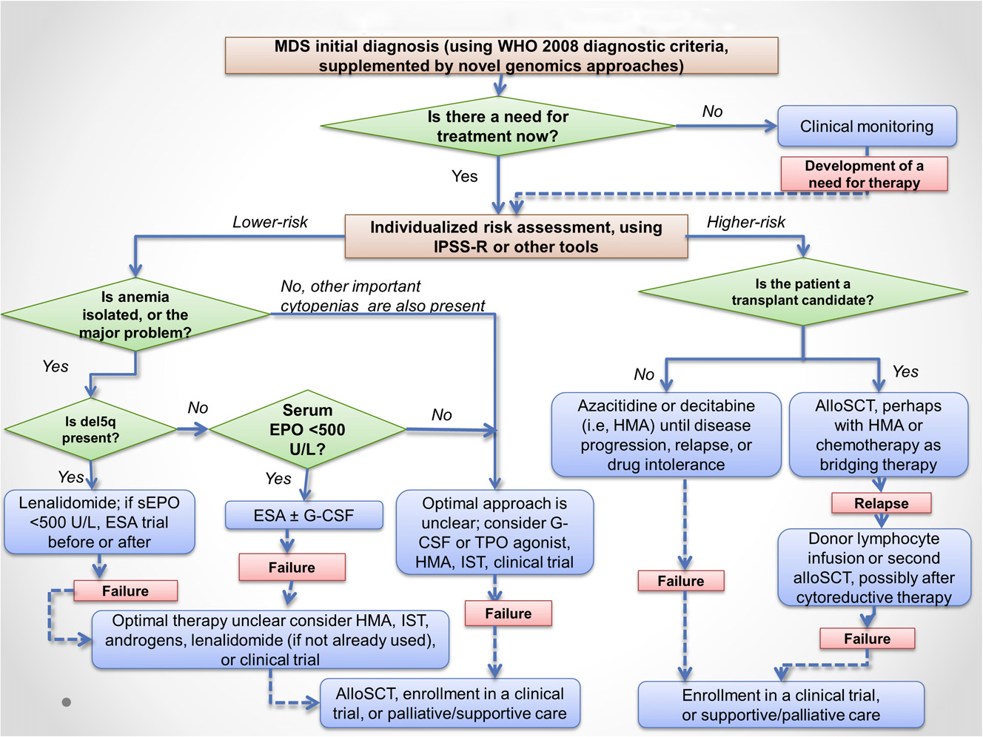
BEJAR and STEENSMA BLOOD, 30 OCTOBER 2014 x VOLUME 124, NUMBER 18

Slide 82
Συμπεράσματα
Τα μυελοδυσπλαστικά σύνδρομα αποτελούν μια ετερογενή ομάδα κακοήθων νοσημάτων.
Η διαλεύκανση των διαταραχών που διέπουν την παθογένεια των ΜΔΣ οδηγούν στο σχεδιασμό στοχευμένων θεραπειών.

Slide 83
Τέλος Ενότητας

Slide 84
Σημειώματα

Slide 85
Σημείωμα Αναφοράς
Copyright Τεχνολογικό Εκπαιδευτικό Ίδρυμα Αθήνας, Αναστάσιος Κριεμπάρδης 2014. Αναστάσιος Κριεμπάρδης. «Αιματολογία ΙΙΙ (Θ). Ενότητα 4: Μυελοδυσπλαστικό σύνδρομο». Έκδοση: 1.0. Αθήνα 2014. Διαθέσιμο από τη δικτυακή διεύθυνση: ocp.teiath.gr.

Slide 86
Σημείωμα Αδειοδότησης
Το παρόν υλικό διατίθεται με τους όρους της άδειας χρήσης Creative Commons Αναφορά, Μη Εμπορική Χρήση Παρόμοια Διανομή 4.0 [1] ή μεταγενέστερη, Διεθνής Έκδοση. Εξαιρούνται τα αυτοτελή έργα τρίτων π.χ. φωτογραφίες, διαγράμματα κ.λ.π., τα οποία εμπεριέχονται σε αυτό. Οι όροι χρήσης των έργων τρίτων επεξηγούνται στη διαφάνεια «Επεξήγηση όρων χρήσης έργων τρίτων».
Τα έργα για τα οποία έχει ζητηθεί άδεια αναφέρονται στο «Σημείωμα Χρήσης Έργων Τρίτων».
[1] http://creativecommons.org/licenses/by-nc-sa/4.0/
Ως Μη Εμπορική ορίζεται η χρήση:
που δεν περιλαμβάνει άμεσο ή έμμεσο οικονομικό όφελος από την χρήση του έργου, για το διανομέα του έργου και αδειοδόχο
που δεν περιλαμβάνει οικονομική συναλλαγή ως προϋπόθεση για τη χρήση ή πρόσβαση στο έργο
που δεν προσπορίζει στο διανομέα του έργου και αδειοδόχο έμμεσο οικονομικό όφελος (π.χ. διαφημίσεις) από την προβολή του έργου σε διαδικτυακό τόπο
Ο δικαιούχος μπορεί να παρέχει στον αδειοδόχο ξεχωριστή άδεια να χρησιμοποιεί το έργο για εμπορική χρήση, εφόσον αυτό του ζητηθεί.

Slide 87
Επεξήγηση όρων χρήσης έργων τρίτων
©
Δεν επιτρέπεται η επαναχρησιμοποίηση του έργου, παρά μόνο εάν ζητηθεί εκ νέου άδεια από το δημιουργό.
διαθέσιμο με άδεια CC-BY
Επιτρέπεται η επαναχρησιμοποίηση του έργου και η δημιουργία παραγώγων αυτού με απλή αναφορά του δημιουργού.
διαθέσιμο με άδεια CC-BY-SA
Επιτρέπεται η επαναχρησιμοποίηση του έργου με αναφορά του δημιουργού, και διάθεση του έργου ή του παράγωγου αυτού με την ίδια άδεια.
διαθέσιμο με άδεια CC-BY-ND
Επιτρέπεται η επαναχρησιμοποίηση του έργου με αναφορά του δημιουργού.
Δεν επιτρέπεται η δημιουργία παραγώγων του έργου.
διαθέσιμο με άδεια CC-BY-NC
Επιτρέπεται η επαναχρησιμοποίηση του έργου με αναφορά του δημιουργού.
Δεν επιτρέπεται η εμπορική χρήση του έργου.
διαθέσιμο με άδεια CC-BY-NC-SA
Επιτρέπεται η επαναχρησιμοποίηση του έργου με αναφορά του δημιουργού
και διάθεση του έργου ή του παράγωγου αυτού με την ίδια άδεια.
Δεν επιτρέπεται η εμπορική χρήση του έργου.
διαθέσιμο με άδεια CC-BY-NC-ND
Επιτρέπεται η επαναχρησιμοποίηση του έργου με αναφορά του δημιουργού.
Δεν επιτρέπεται η εμπορική χρήση του έργου και η δημιουργία παραγώγων του.
διαθέσιμο με άδεια
CC0 Public Domain
Επιτρέπεται η επαναχρησιμοποίηση του έργου, η δημιουργία παραγώγων αυτού και η εμπορική του χρήση, χωρίς αναφορά του δημιουργού.
διαθέσιμο ως κοινό κτήμα
Επιτρέπεται η επαναχρησιμοποίηση του έργου, η δημιουργία παραγώγων αυτού και η εμπορική του χρήση, χωρίς αναφορά του δημιουργού.
χωρίς σήμανση
Συνήθως δεν επιτρέπεται η επαναχρησιμοποίηση του έργου.

Slide 88
Διατήρηση Σημειωμάτων
Οποιαδήποτε αναπαραγωγή ή διασκευή του υλικού θα πρέπει να συμπεριλαμβάνει:
το Σημείωμα Αναφοράς
το Σημείωμα Αδειοδότησης
τη δήλωση Διατήρησης Σημειωμάτων
το Σημείωμα Χρήσης Έργων Τρίτων (εφόσον υπάρχει)
μαζί με τους συνοδευόμενους υπερσυνδέσμους.

Slide 89
Χρηματοδότηση
Το παρόν εκπαιδευτικό υλικό έχει αναπτυχθεί στo πλαίσιo του εκπαιδευτικού έργου του διδάσκοντα.
Το έργο «Ανοικτά Ακαδημαϊκά Μαθήματα στο ΤΕΙ Αθηνών» έχει χρηματοδοτήσει μόνο την αναδιαμόρφωση του εκπαιδευτικού υλικού.
Το έργο υλοποιείται στο πλαίσιο του Επιχειρησιακού Προγράμματος «Εκπαίδευση και Δια Βίου Μάθηση» και συγχρηματοδοτείται από την Ευρωπαϊκή Ένωση (Ευρωπαϊκό Κοινωνικό Ταμείο) και από εθνικούς πόρους.

